Slide 1
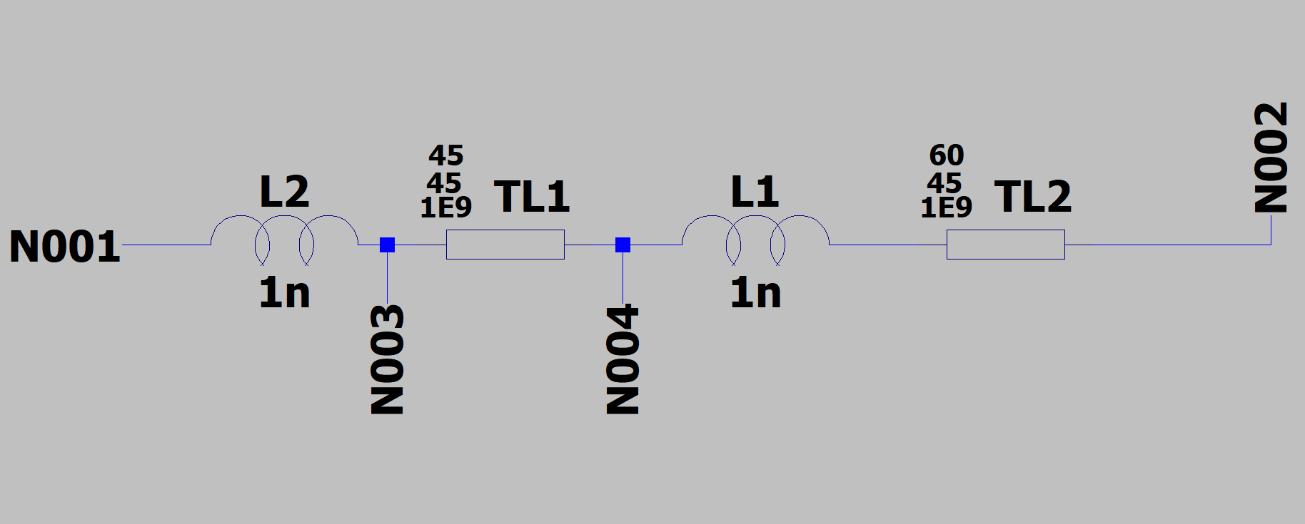

Slide 2
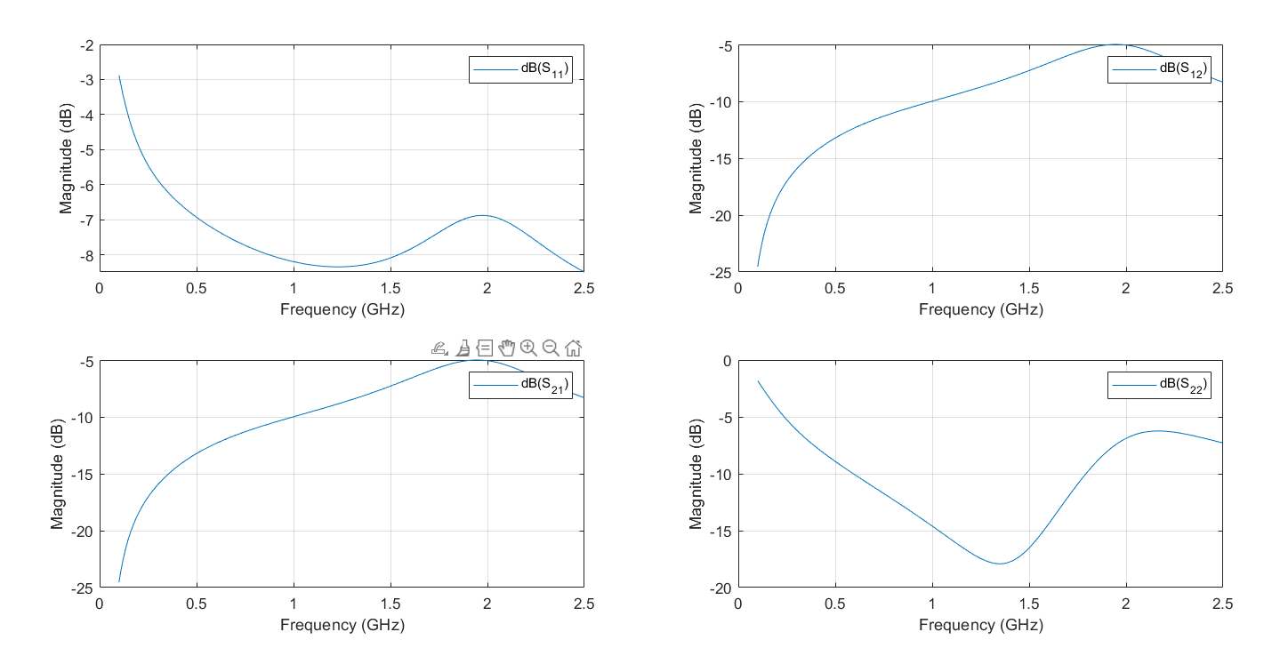
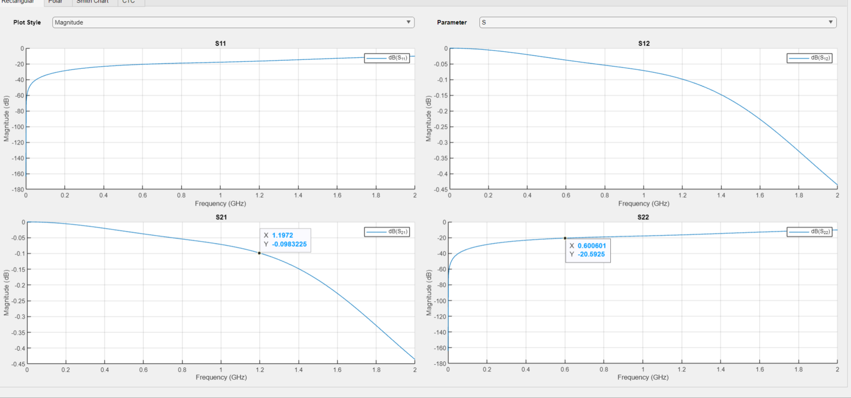
RECTANGULARES MAGNITUD
100 Hz- 2 GHz
1000 pasos
Graficas Matlab sparameters
Graficas Interfaz metodo propio

Slide 3
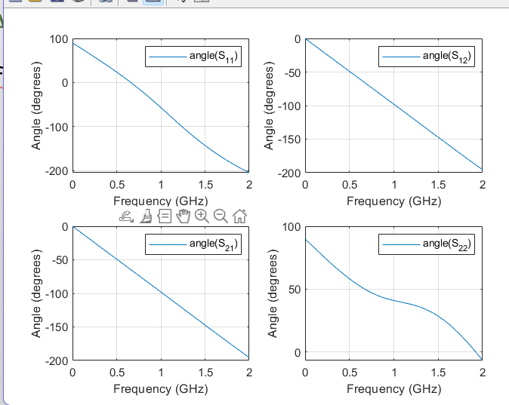
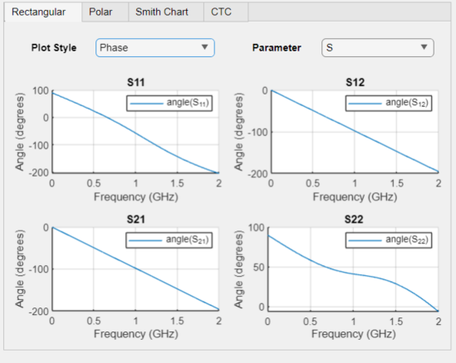
RECTANGULARES MAGNITUD
100 Hz- 2 GHz
1000 pasos
Graficas Matlab sparameters
Graficas Interfaz metodo propio

Slide 4
RECTANGULARES MAGNITUD
100 Hz- 2 GHz
1000 pasos
Graficas Matlab sparameters
Graficas Interfaz metodo propio

Slide 5
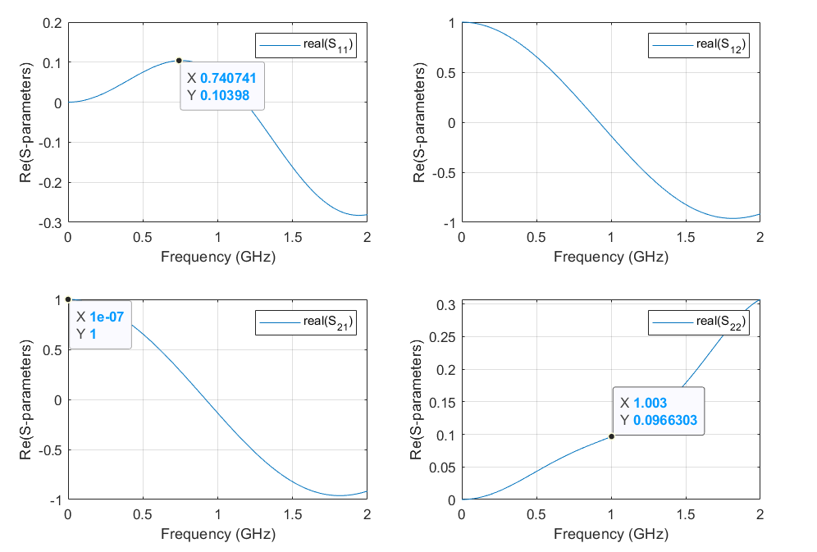
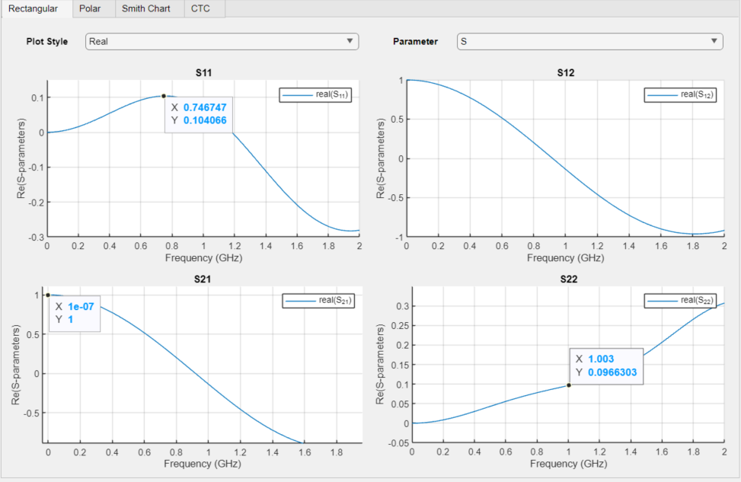
RECTANGULARES MAGNITUD
100 Hz- 2 GHz
1000 pasos
Graficas Matlab sparameters
Graficas Interfaz metodo propio

Slide 6
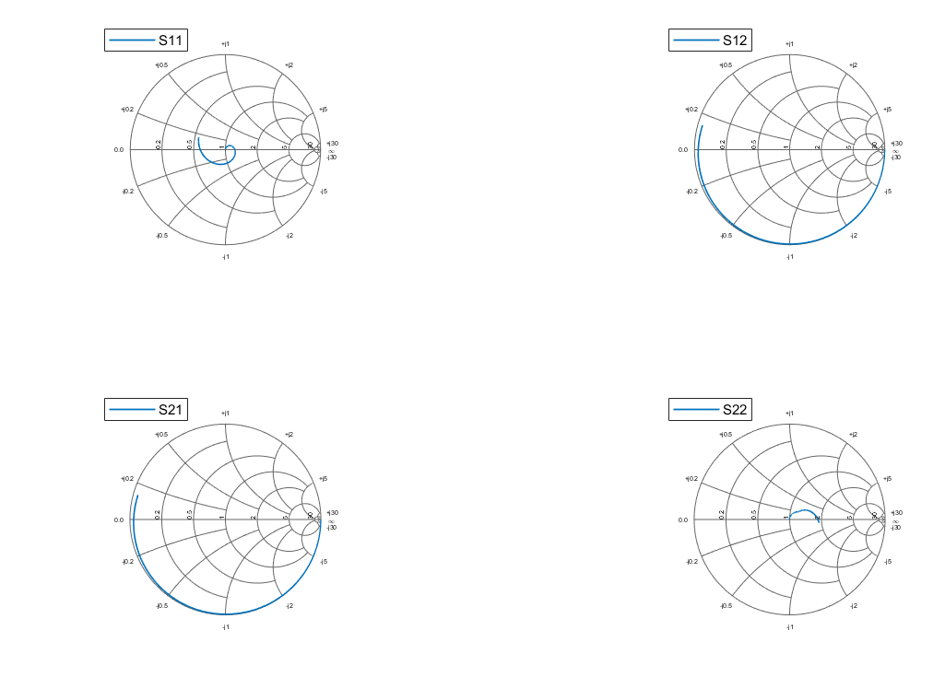
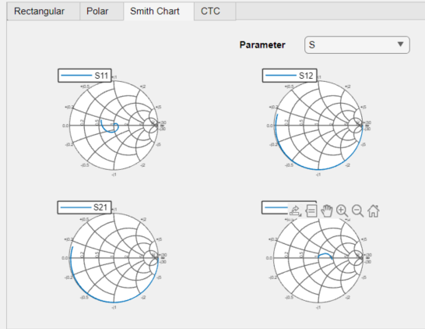
SMITH
Graficas Matlab sparameters
Graficas Interfaz metodo propio

